Slide 1

السلامة المرورية
خلال إجازة عيد الفطر المبارك
السائق مسئوول قانونياً وأخلاقياً تجاه نفسه والركاب ومستخدمي الطريق الآخرين
نقدم لكم بعض النصائح التي سوف تساعدكم لتكونوا آمنين على الطريق
إربط حزام الآمان

Slide 2
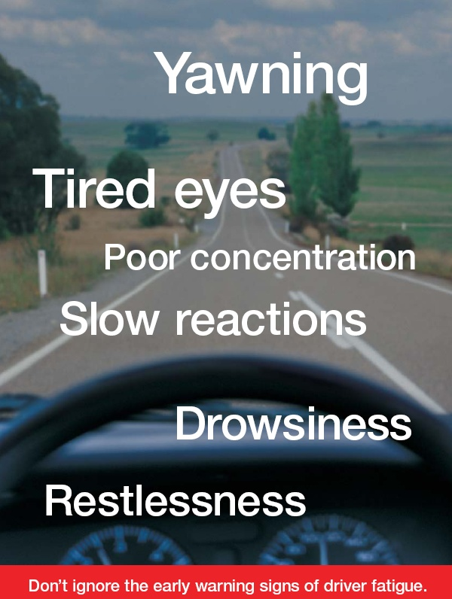
ما هو الإرهـــــــاق؟
الإرهاق: التعب الذهني أو البدني الذي يوقف إستمرار الإنسان في العمل بطريقة عادية.
يؤثر الإرهاق في خفض أدائنا بصورة كبيرة للعمل بآمان وفعالية.
مؤشرات الإرهاق أثناء السياقة:
التثاؤوب المتكرر.
تعب العينين
قلة التركيز
ردة فعل بطيئة
النعاس
الأرق

Slide 3

نصائح للسائقيين
الحلول اليومية (قصيرة الأمد)
  أخذ إستراحات متكررة.
  المشاركة في السياقة.
  قف وخذ قسطاً من النوم إن كنت متعباً.
حلول طويلة المدى:
  خذ قسطاً كافياً من النوم في اليوم السابق.
  عليك بتعويض فترات النوم الناقصة.
  خذ وجبات خفيفة، وتفادى المأكولات الدسمة خلال الرحلة.
فكر في عائلتك!

Slide 4





الإزدحــــــــــام المــروري
ما الذي يتوجب عليك عمله للتخفيف من إحتمالات وقوع الحوادث:
ترك وقت كافي وإضافي للرحلة خلال فترة العطلة.
لا تدع تصرفات وسلوكيات السائقين الآخرين تؤثر علىك وتغضبك. ركز على سياقتك.
لا تتجاوز السرعة المحددة. فهذا لن يختصر مدة رحلتك ولكن قد يؤدى الى فقدان حياتك أو حياة الآخرين.
خطط لوقت رحلتك لتتفادى أوقات الإزدحام المروري.
أترك مسافة الآمان بينك وبين المركبة التي أمامك طول الوقت.
لا تشتت تركيزك بإستخدام الهاتف النقال أو أي شئ آخر.
أثناء السياقة
ترك مسافة الثلاث ثواني
عند التوقف
أن تكون قادراً على رؤية نقطة إلتقاء الإطار الخلفي بالإسفلت

Slide 5
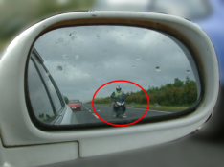
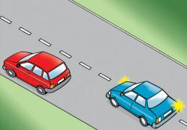
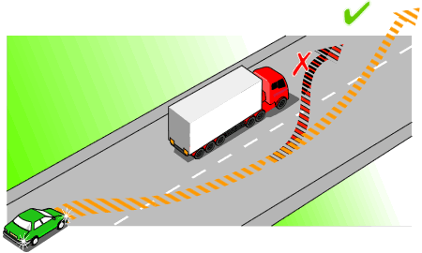
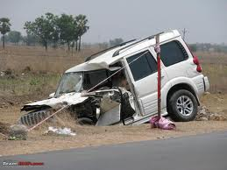
التجاوز
إسئل نفسك هذه الإسئلة قبل محاولتك القيام بالتجاوز:
هل هو آمن؟
هل هو ضروري؟
إذا كان نعم، فلماذا؟
ما هي فؤائد محاولتك القيام بالتجاوز؟
ما هي المخاطر؟ وهل يستحق القيام بالتجاوز الغير آمن؟
في حالة الضرورة للقيام بالتجاوز، تذكر الأمور التالية:
مسافة الآمان
النظر للأمام ولأبعد مسافة ممكنة.
التأكد من المرايا.
أعطي إشارة القيام بمحاولة التجاوز.
التأكد بالنظر من فوق الكتف.
التأكد من المرايا الجانبية.
تأكد من خلو الطريق.
التأكد بالنظر من فوق الكتف.
المحافظة عىل السرعة المناسبة.
قم بأخذ القرار الصحيح وليس الآخير!
فكّر في الركاب وفي عائلتك.

Slide 6
حافط على هدؤك دائماً
تذكير بنصائح السياقة
طرق معالجتها | أسباب الإجهاد
ترك مسافة الآمان وأخذ الوقت الكافي. التسامح مع الآخرين وعدم الغضب أو التعصب | سلوكيات السائقين الآخرين
توفير الوقت الكافي والإضافي لرحلتك. | الإزدحام المروري
توفير وسائل الترفيه لهم | الركاب (الأطفال)
القيام بفحص المركبة قبل البدء برحلتك | سوء التعامل أو التحكم في المركبة
توفير الوقت الكافي والإضافي لرحلتك. | حالة الطقس
إغلاق الهاتف أو جعله في وضعية الصامت | الهاتف النقال
توفير الوقت الكافي والإضافي لرحلتك، توقف إذا كنت متعباً وأتصل لتخطر أهلك بأنك ستتأخر قليلاً | التأخر في البدء بالرحلة.
من الأفضل لك أن تصل متأخراً من أن لا تصل أبداً

Slide 7


شكراً لكم وعيدكم مبارك
تذكر أن
التركيز: ركز في أداء عملك وهو السياقة.
حافظ على هدؤك: لا يمكن أن تخسر حياتك لأي سبب.
كن متسامحاً: فأحتمال وقوعك السائقين الآخري في الخطاً كبير.
القيام بالسياقة حسب ظروف وأحوال الطريق.

